Slide 1
Eksplorasi Persepsi Warganet terhadap Lembaga Pemerintah dalam Komentar Instagram BUMN: Analisis Linguistik Korpus dan Netnografi
No. Abstract: ABS-ICOLLITE-25191
Jatmika Nurhadi, Diah Wulandari, Syahla Fitria, Yoseba Tabga
Universitas Pendidikan Indonesia

Slide 2
INTRODUCTION
- Media sosial berfungsi sebagai arena ekspresi publik dan alat komunikasi pemerintahan.
- Akun Instagram BUMN menyediakan ruang bagi warganet menyuarakan pendapat secara langsung.
- Diperlukan pendekatan interdisipliner untuk memahami persepsi publik: linguistik, afeksi, dan konteks budaya.
- Analisis komentar publik dapat digunakan untuk merumuskan model evaluasi citra yang akurat dan real time.

Slide 3
LITERATURE REVIEW
Media Sosial sebagai Alat Komunikasi
Instagram menjadi saluran penting untuk interaksi antara pemerintah dan publik. Media sosial memungkinkan masyarakat untuk menyuarakan pendapat secara langsung kepada lembaga pemerintah (Herring, 2010).
Linguistik Korpus dalam Analisis Media Sosial
Teknik linguistik korpus, seperti analisis frekuensi kata dan kolokasi, digunakan untuk mengidentifikasi tema dan sentimen dalam komentar publik, yang mencerminkan persepsi terhadap pemerintah (Biber et al., 1998).
Analisis Sentimen
Sentimen negatif mendominasi komentar publik, mencerminkan ketidakpuasan masyarakat terhadap kinerja pemerintah (Pang & Lee, 2008; Liu, 2012).
Respons Emosional
Teori emosi (Plutchik, 1980; Ekman, 1992) digunakan untuk mengidentifikasi perasaan seperti kemarahan dan frustrasi dalam komentar publik terhadap pemerintah.
Analisis Wacana Kritis (CDA)
Kritik terhadap pemerintah sering kali mencerminkan perlawanan terhadap ketidakadilan sistemik (Fairclough, 1995; Van Dijk, 2006).
Narasi Sosial dan Budaya
Narasi seperti "ordal" menunjukkan ketidakpercayaan dan ketidakadilan dalam sistem birokrasi (Bourdieu, 1991).

Slide 4
METHOD
Jenis Penelitian: Kualitatif eksploratif-deskriptif.
Data: 617 komentar netizen di akun Instagram resmi BUMN selama April 2025.
Teknik Analisis:
1. Pra-pemrosesan: normalisasi, tokenisasi, stopword removal, lemmatisasi.
2. Linguistik korpus: kolokasi, frekuensi kata, KWIC, n-gram.
3. Klasifikasi sentimen: manual tagging, validasi inter-rater agreement (Krippendorff α = 0.87).
4. Identifikasi emosi: teori Plutchik (1980) dan Ekman (1992).
5. Netnografi: identifikasi narasi sosial dan budaya seperti "ordal", "sabar", dan ketidakpercayaan sistemik.

Slide 5
FINDING AND DISCUSSION
Tabel Hasil Analisis Sentimen
Kategori Sentimen | Jumlah Komentar | Persentase (%)
Negatif | 426 | 69.0
Netral | 72 | 11.7
Positif | 119 | 19.3

Slide 6
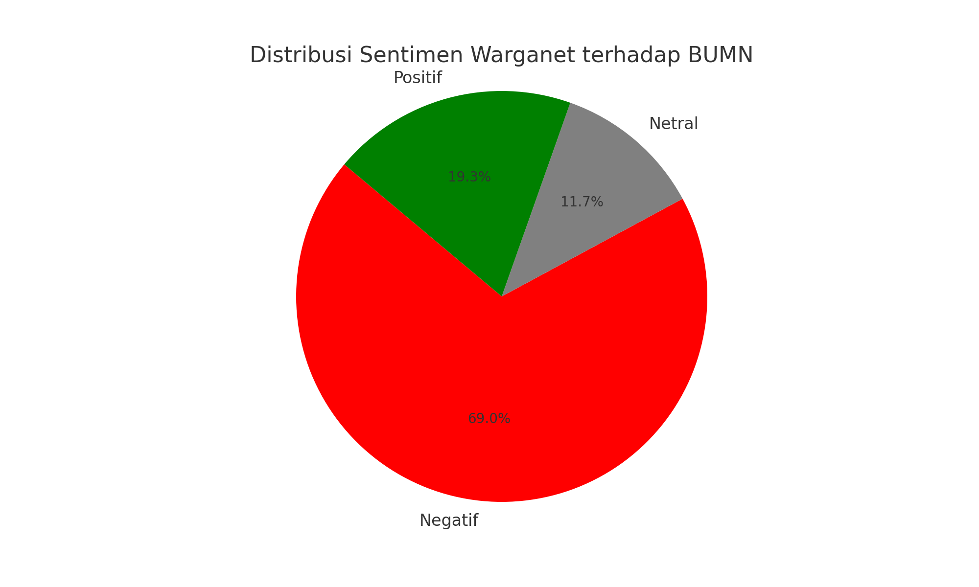
FINDING AND DISCUSSION
Visualisasi berikut menunjukkan dominasi sentimen negatif yang signifikan terhadap BUMN:

Slide 7
FINDING AND DISCUSSION
Analisis Emosi dan Leksikal
Emosi Dominan (Model Plutchik & Ekman):
- Marah (52%): layanan buruk, harga tinggi.
- Frustrasi (31%): sistem error, website gagal akses.
- Sedih (14%): ketidakadilan sosial.
- Resignatif (3%): ekspresi pasrah dan tidak berdaya.
Kolokasi Kritis:
- "gabah murah", "akses error", "pupuk mahal", "korupsi BUMN"
Gaya Retoris:
- Sarkasme, hiperbola, repetisi menunjukkan tekanan psikologis kolektif masyarakat.

Slide 8
FINDING AND DISCUSSION
Komentar warganet menunjukkan bahwa ketidakpuasan bersifat struktural. Wacana publik mengungkapkan krisis kepercayaan terhadap sistem BUMN, tidak semata kinerja operasional.
Gaya bahasa yang digunakan menyiratkan bentuk perlawanan kultural yang dilakukan melalui simbolisme linguistik—termasuk ironi dan repetisi. Ini memperkuat argumen bahwa media sosial bukan hanya ruang keluhan, melainkan arena perlawanan simbolik.
Narasi seperti "ordal" menunjukkan bahwa publik mencurigai adanya ketidakadilan dalam akses dan peluang, memperlihatkan stratifikasi dalam birokrasi.
Model konseptual yang dikembangkan mengintegrasikan pola bahasa, emosi, dan konteks budaya sebagai indikator sentimen publik terhadap institusi pemerintah.

Slide 9
CONCLUSION
Simpulan: Mayoritas komentar publik (69%) menunjukkan krisis persepsi terhadap BUMN, didorong oleh kombinasi kegagalan teknis, ketimpangan layanan, dan sejarah ketidakpercayaan publik.
Rekomendasi: Lembaga publik perlu menerapkan strategi komunikasi berbasis data sosial dan linguistik, yang empatik dan responsif terhadap konteks budaya.

Slide 10
REFERENCES
Baker, P. (2006). Using Corpora in Discourse Analysis. Continuum.
Biber, D., Conrad, S., & Reppen, R. (1998). Corpus Linguistics: Investigating Language Structure and Use. Cambridge University Press.
Bourdieu, P. (1991). Language and Symbolic Power. Harvard University Press.
Fairclough, N. (1995). Critical Discourse Analysis: The Critical Study of Language. Longman.
Habermas, J. (1989). The Structural Transformation of the Public Sphere. MIT Press.
Herring, S. C. (2010). Computer-mediated conversation. In S. C. Herring, D. Stein, & T. Virtanen (Eds.), Handbook of Pragmatics of Computer-Mediated Communication (pp. 201–225). Mouton de Gruyter.
Krippendorff, K. (2004). Content Analysis: An Introduction to Its Methodology (2nd ed.). Sage.
Liu, B. (2012). Sentiment Analysis and Opinion Mining. Morgan & Claypool Publishers.
Mayring, P. (2014). Qualitative Content Analysis: Theoretical Foundation, Basic Procedures and Software Solution. Klagenfurt.
Pang, B., & Lee, L. (2008). Opinion mining and sentiment analysis. Foundations and Trends in Information Retrieval, 2(1–2), 1–135.
Tannen, D. (1993). Framing in Discourse. Oxford University Press.
Van Dijk, T. A. (2006). Discourse and manipulation. Discourse & Society, 17(3), 359–383.
Wetherell, M. (2015). Affect and Emotion: A New Social Science Understanding. Sage.
Wodak, R., & Meyer, M. (2001). Methods of Critical Discourse Analysis. Sage.

Slide 11
THANK YOU!
Follow us @...

